Slide 1
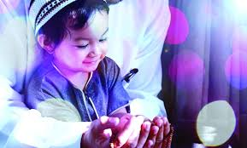
আজকের পাঠে তোমাদের স্বাগতম

Slide 2
আয়েশা ছিদ্দিকা
প্রধান শিক্ষক
রামপুর সরকারি প্রাথমিক বিদ্যালয়
লাকসাম, কুমিল্লা
প
শ্রেণি : পঞ্চম
বিষয় : ইসলাম ও নৈতিক শিক্ষা
অধ্যায় : ৩(পৃষ্ঠা নম্বর ৬৩ ও ৬৪)
পাঠ্যাংশ : আখলাক বা চরিত্র ও নৈতিক মূল্যবোধ
সময় : ২0 মিনিট
রি
চি
তি

Slide 3
https://www.youtube.com/watch?v=fKFu-djk13c
চলো আমরা একটি ভিডিও দেখি
ভিডিওতে তোমরা কী দেখতে পেলে?

Slide 4
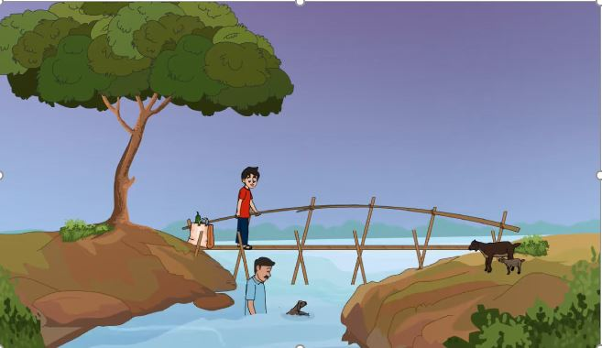
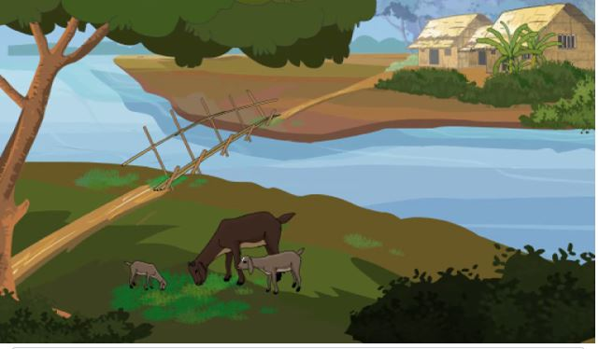
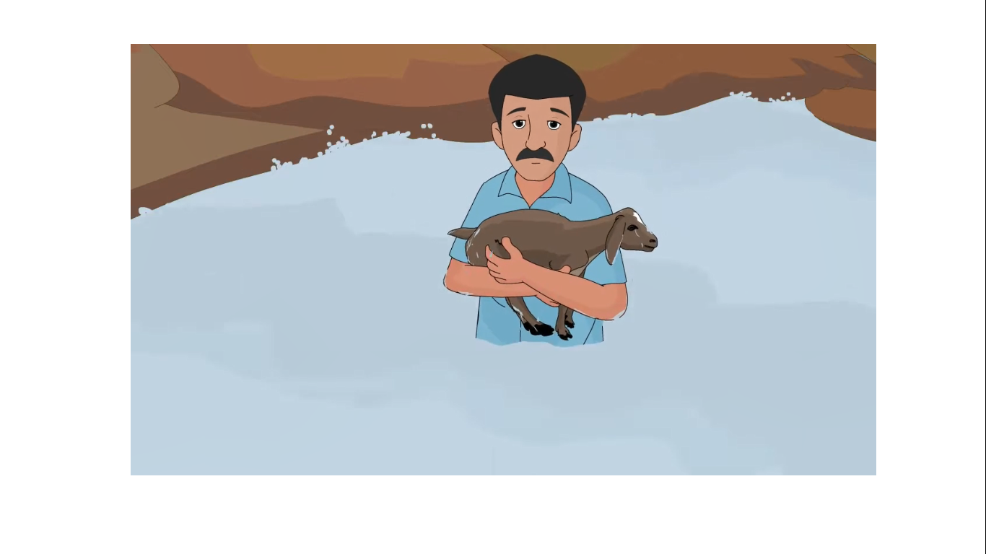
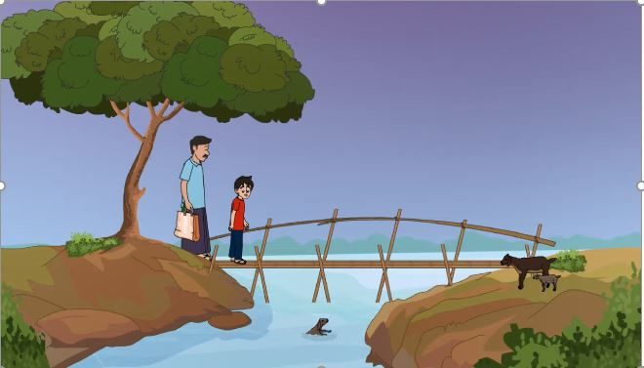
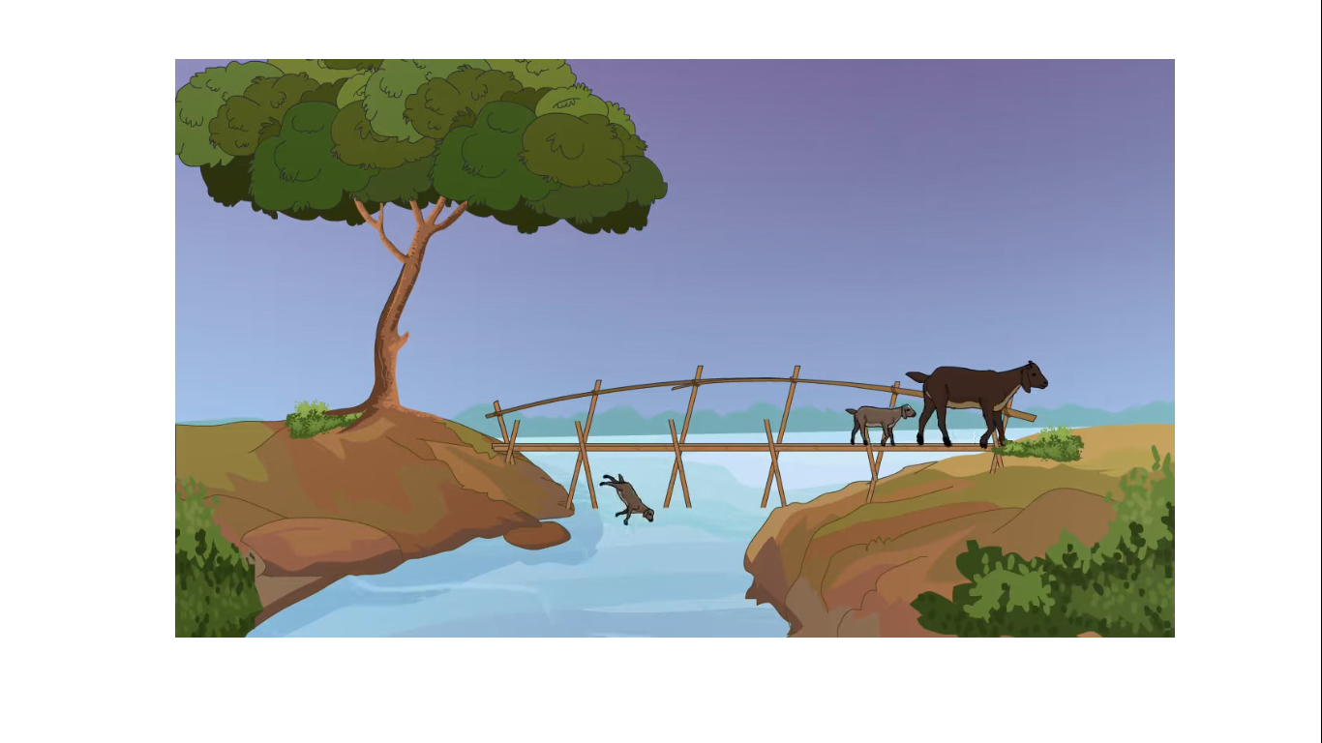
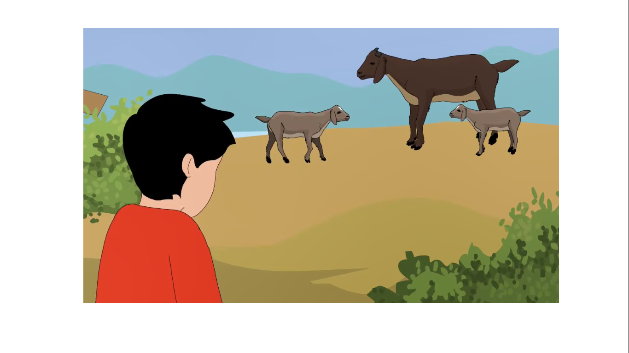
ছবিগুলো লক্ষ করি

Slide 5
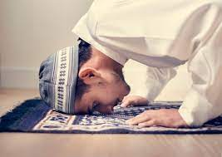
আজকের পাঠ
আখলাক বা চরিত্র ও নৈতিক মূল্যবোধ

Slide 6
শিখনফল
এ পাঠ শেষে শিক্ষার্থীরা...
৩.১.১আখলাক শব্দের অর্থ, আখলাক ও নৈতিক মূল্যবোধের গুরুত্ব ও তাৎপর্য বলতে পারবে।
৩.১.২ ভালো আচরণ করতে এবং মন্দ আচরণ থেকে বিরত থাকতে পারবে।

Slide 7
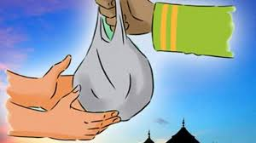
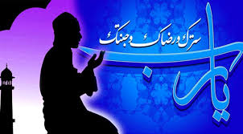
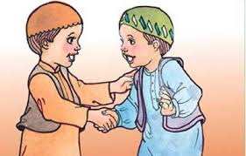
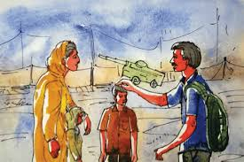
আখলাক অর্থ স্বভাব ও চরিত্র। স্বভাব ও চরিত্রকে আরবিতে আখলাক বলে। চরিত্র ভালো হলে জীবন সুন্দর হয়। সুখের হয়।

Slide 8
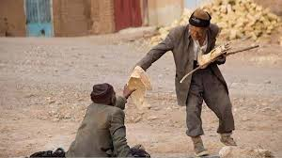
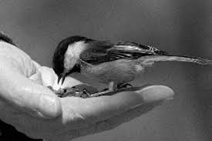
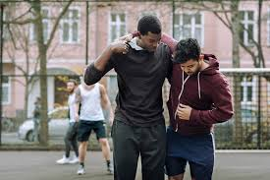
যার চরিত্র সুন্দর এবং আচরণ ভালো সে সদা সত্য কথা বলে, ‍পিতামাতার কথা শোনে, শিক্ষককে সম্মান করে, সৃষ্টির সেবা করে, জাতীয় সম্পদ রক্ষা করে, সকলের সাথে ভালো ব্যবহার করে।

Slide 9
একক কাজ
আখলাক শব্দের অর্থ কি? আখলাক বলতে কি বুঝ?

Slide 10
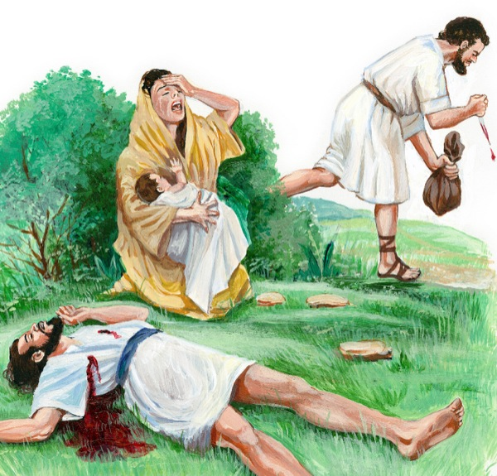
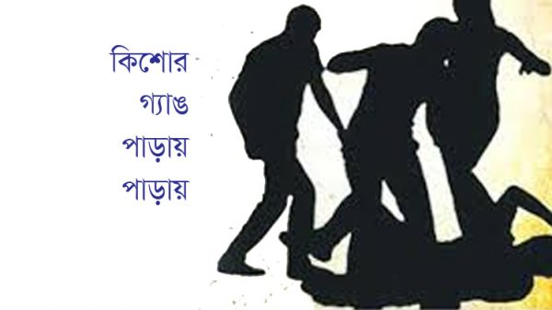
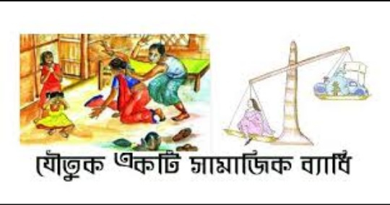
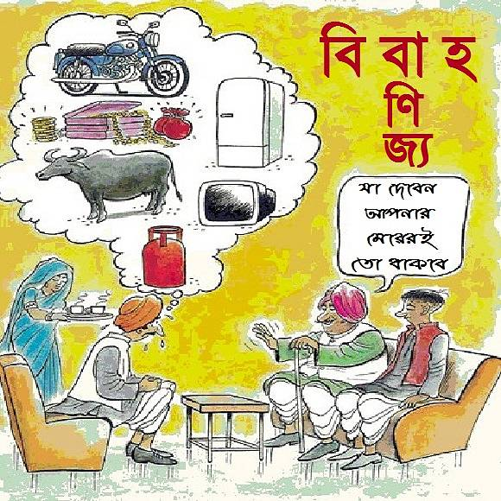
আর যার চরিত্র সুন্দর নয় এবং আচরণ মন্দ সে মিথ্যা কথা বলে, পিতামাতার অবাধ্য হয়, মানুষের সাথে খারাপ ব্যবহার করে, জাতীয় সম্পদ রক্ষা করেনা, সৃষ্টির সেবা করেনা ইত্যাদি।

Slide 11
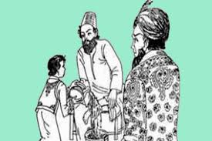
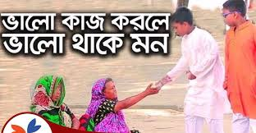
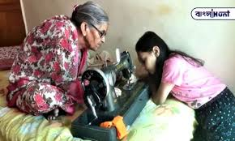
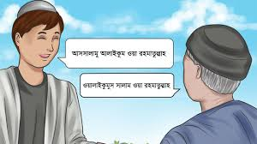
যার চরিত্র ও আচরণ সুন্দর সবাই তাকে ভালোবাসে। বয়সে বড় হলে সবাই তাকে সম্মান করে। শ্রদ্ধা করে। আর বয়সে ছোট হলে সবাই তাকে আদর করে। স্নেহ-যত্ন করে। সবাই বলে তার চরিত্র ভালো। সে উত্তম লোক।

Slide 12
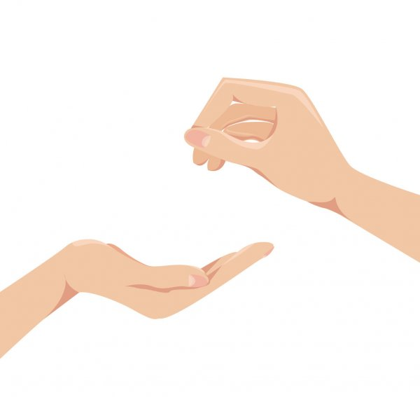
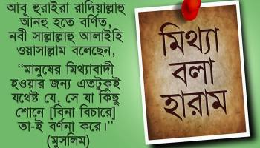
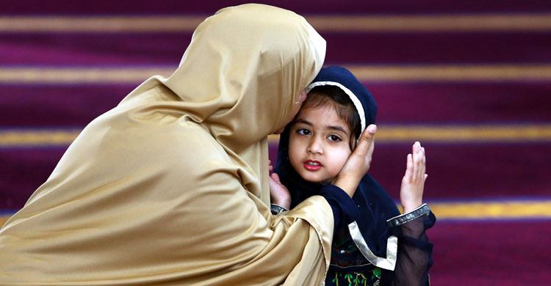
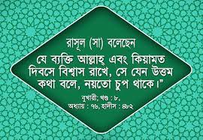
মহানবি (স) বলেছেন: “তোমদের মধ্যে সর্বোত্তম সেই লোক যার চরিত্র সবচেয়ে সুন্দর।”

Slide 13
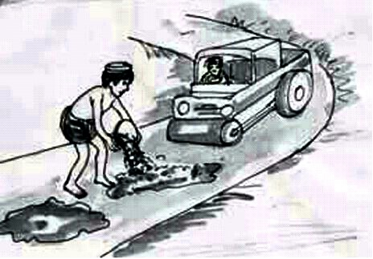
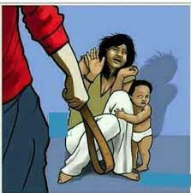
যার চরিত্র সুন্দর নয়, আচরণ ভালো নয়, কেউ তাকে ভালোবাসেনা। শ্রদ্ধা করেনা। আদর ও স্নেহ করেনা। সবাই তাকে ঘৃণা করে। অবিশ্বাস করে। কে‌উ তাকে সাহায্য করেনা।

Slide 14
জোড়ায় কাজ
১। যার আচরণ মন্দ সে মানুষের সাথে কেমন ব্যবহার করে? চরিত্র ভালো হলে জীবন কিরুপ হয়?
২।মহানবি (স) কাকে সর্বোত্তম লোক বলেছেন?

Slide 15
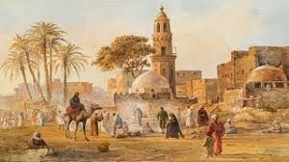

Slide 17
দলীয় কাজ
ক দল
খ দল
১। ডাকাত দল অনুতপ্ত হলো কেন?
২। ভালো আচরণ করতে এবং মন্দ আচরণ থেকে কিভাবে বিরত থাকবে?

Slide 18
পাঠ্যবই সংযোজন
তোমার পাঠ্য বইয়ের ৬৩-৬৪ পৃষ্ঠা বের করে নিরবে পড়।

Slide 19
মূল্যায়ন
সংক্ষিপ্ত প্রশ্ন
আখলাক কী শব্দ ?
ভালো কাজে একে অপরকে কী করবে ?
“তোমদের মধ্যে সর্বোত্তম সেই লোক যার চরিত্র সবচেয়ে সুন্দর” এটি কার বাণি ?
মন্দ কাজ কাকে বলে ?
আমরা কোন কোন মন্দ আচরণ থেকে দূরে থাকব ?
মা আব্দুল কাদির জিলানী (র) এর জামার আস্তিনে কতটি সোনার মুদ্রা সেলাই করে দিলেন ?
কার সততা ও সত্যবাদিতা দেখে ডাকাত দল ভালো হয়ে গেল?

Slide 20
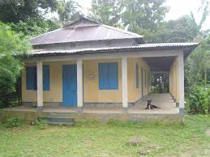
বাড়ির কাজ
ভালো আচরণ এবং মন্দ আচরণের পৃথক পৃথক চার্ট তৈরি কর।

Slide 21
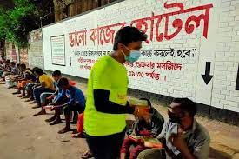
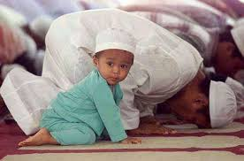
সবাইকে অসংখ্য ধন্যবাদ

